Slide 1
Ingénierie du trafic
Cours 3.1 : Méthodes de collecte des données de trafic

Slide 2
Objectifs d’apprentissage
Comprendre the need for données de trafic
Identifier majeur données de trafic types
Expliquer données collection méthodes
Discuter avantages and limites

Slide 3
Plan du cours
Importance des données de trafic
Types d’études de trafic
données de trafic Collection Methodologies
Sources de données émergentes
Référence principale :
Roger P. Roess; Elena S. Prassas; William R. Mc Shane, ingénierie du trafic, 5th edition, Pearson, 2019

Slide 4
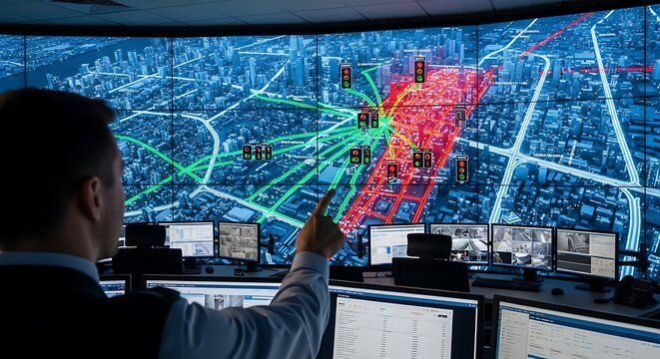
Importance des données de trafic
Foundation of ingénierie du trafic
Supports planification et conception
Improves sécurité et exploitation
Enables évaluation des performances
qualité des données
Erreurs affect decisions
Modèles depend on qualité des données
Qualité données supports transport durable

Slide 5
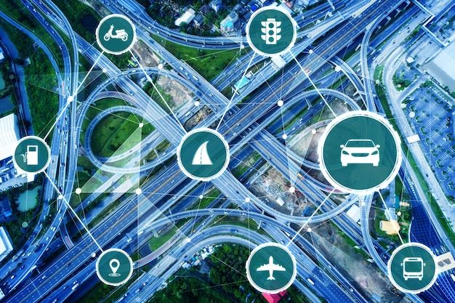
Applications des données de trafic
gestion du trafic
analyse des tendances
Study comportement de déplacement
calibrage des modèles
Assess the effectiveness of improvements
congestion analyse
Sécurité improvement
Évaluer facility or system performance

Slide 6
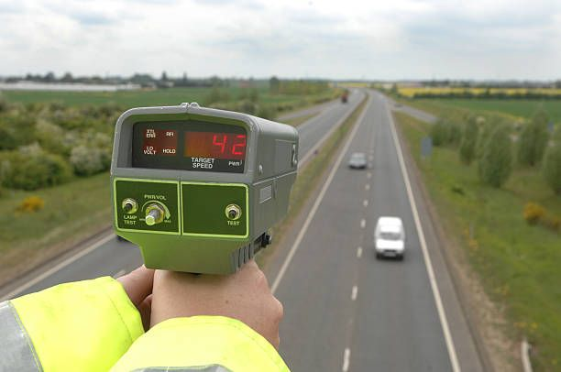
Types d’études de trafic
études des volumes de trafic
études de vitesse
études de temps de parcours
études des retards
études de densité
Accidents
études de stationnement
études piétonnes

Slide 7
Méthodologies de collecte des données de trafic
In general, données collection takes place at one of the following three levels:
  méthodes manuelles
  semi-automatisé/ Portable méthodes
  entièrement automatisé/ Permanent méthodes
Selection depends on duration, and the exactitude needs
Coût and site conditions influence method choice

Slide 8
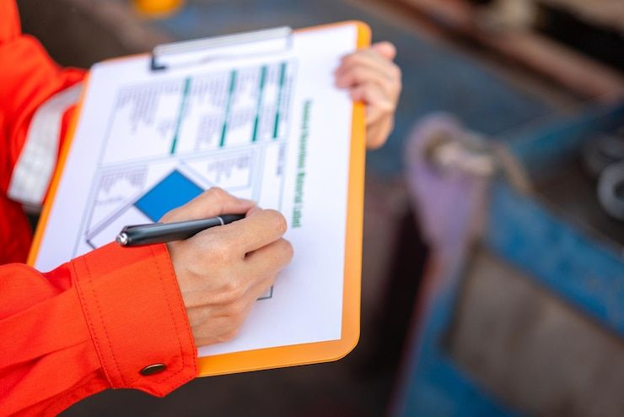
Collecte manuelle des données
Observers record véhicules en utilisant tally counters
Suitable for intersections and short durations
Allows turning movement and véhicule classification
Labor-intensive and limité in duration

Slide 9
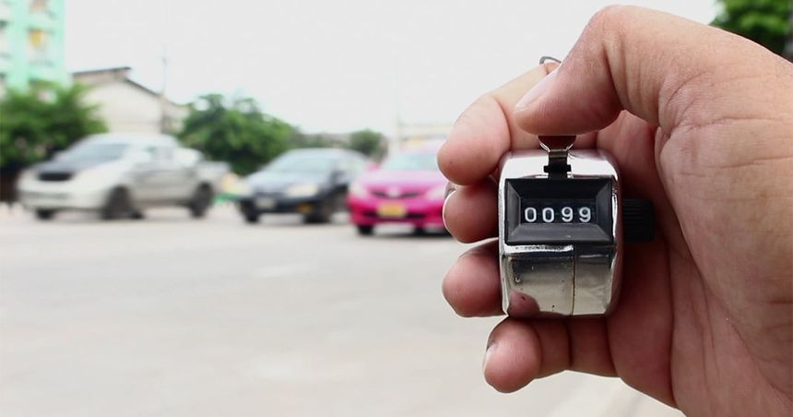
Collecte manuelle des données
Comptages manuels du trafic
  Turning movement counts
  Intersection counts
  Facilitated by push-button counter
Études manuelles de vitesse
  méthode au chronomètre
  Radar guns
  vitesse ponctuelle measurements

Slide 10
Collecte manuelle des données
Études des temps de parcours
  véhicule d’essai method
  technique du véhicule flottant
  plaque d’immatriculation matching
Intersection études des retards
études de stationnement

Slide 11
Collecte manuelle des données
Avantages des méthodes manuelles
  Low equipment coût
  High flexibility
  Useful for complex observations
Limites des méthodes manuelles
  Labor-intensive
  Human error
  Good for short duration only

Slide 12
Méthodes portables / semi-automatisées
dispositifs portables
Temporary installation
Reduced manpower
The tube pneumatique is the most courant portable traffic device

Slide 13
Tubes pneumatiques routiers
Axle-based detection
Portable counters
Widely utilisé
Need axle to véhicule conversion
Pneumatic Route Tubes Applications
24-heure counts
Directional volumes
vitesse estimation

Slide 14
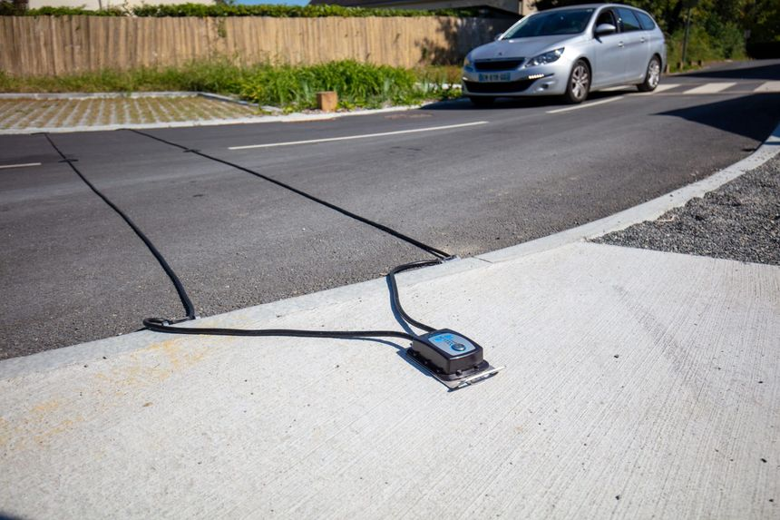
Tubes pneumatiques routiers
Avantages
Low coût
Quick deployment
Suitable for rural routes
Limites
Counts axles
Damage and vandalism
Urbain limites

Slide 15
Méthodes entièrement automatisées / permanentes
Use capteurs and détecteurs to count véhicules
Suitable for long-term and continuous counts
Higher initial coût but lower labor demande
Provide large volumes of reliable données
boucles inductives
Most courant detector
Presence and passage
Pavement embedded

Slide 16
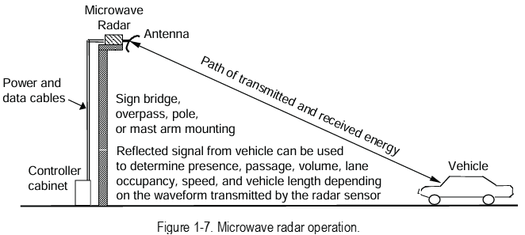
Méthodes entièrement automatisées / permanentes
détecteurs magnétiques
Detect magnetic field change
Low maintenance
Limité données
détecteurs radar
Microwave radar
vitesse and volume
Overhead or roadside
Source: FHWA, Traffic detection handbook, 3rd edition

Slide 17
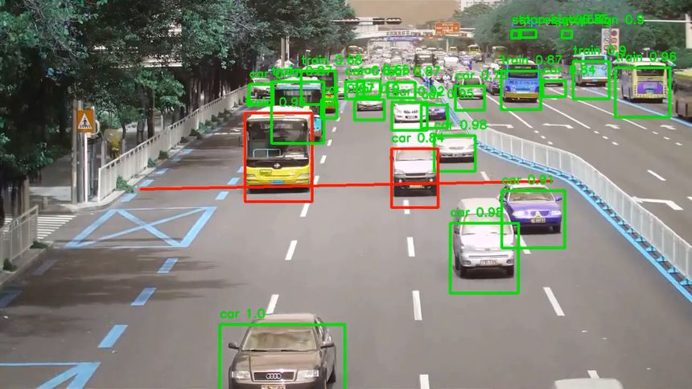
Méthodes entièrement automatisées / permanentes
capteurs infrarouges et laser
Non-intrusive
Véhicule classification
Weather sensitivity
traitement vidéo d’images
Camera-based
Multi-lane detection
Advanced image detection and analytics

Slide 18
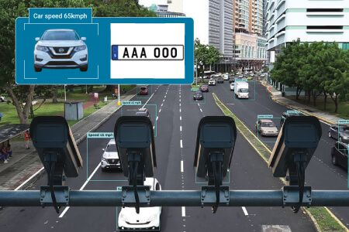
Méthodes entièrement automatisées / permanentes
Advantage
Continuous données
High exactitude
ITS integration
Limites
High coût
Maintenance
Données overload

Slide 19
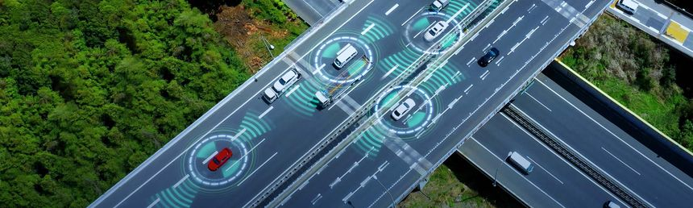
Sources de données émergentes
véhicules traceurs GPS
  Use location and temps données from equipped véhicules
  Provide travel temps, vitesse, and route choice information in real temps.
données de téléphonie mobile
  Derived from cellular réseau feux or apps
  Useful for origin–destination patterns and large-scale mobilité analyse
véhicules connectés
  véhicules communicate with infrastructure and other véhicules (V2V, V2I)
  Enable high-resolution, real-time données on vitesse, position, and driving behavior

Slide 20
Données de trafic participatives
Navigation apps
  Collect real-time vitesse, location, and user-reported incidents
  Exemples: Google Maps, Waze, Apple Maps
données de véhicules flottants
  véhicules act as moving probes, sending position and vitesse données
  Exemples: Taxi GPS fleets, ride-hailing véhicules (Uber, Bolt), delivery fleets

Slide 21
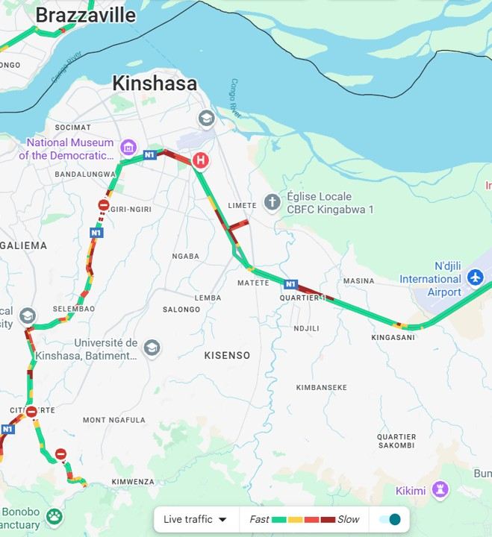
Données de trafic participatives
Real-time conditions
  Provide live information on congestion, retards, and incidents
  Exemples: Traffic congestion layers on Google Maps, Waze accident alerts, live rerouting suggestions
Live flux de trafic données for Kinshasa, DRC from Google map. On January 24, 13:25

Slide 22
Problèmes de qualité des données
exactitude
  Degree to which collected données represents true traffic conditions
  Affected by sensor erreurs, environnemental conditions, and human mistakes
exhaustivité
  The extent to which données is fully captured over the required temps and location
  Influenced by equipment failure, données loss, or interrupted observations
calibrage
  Process of adjusting instruments and modèles to reflect local conditions
  Ensures consistency and fiabilité of mesuré traffic paramètres

Slide 23
Résumé
Multiple méthodes available
Method depends on the objective
Technologie evolving
Good données = good decisions
Comprendre limites
Combine méthodes

Slide 24
Ressources complémentaires
https://www.fhwa.dot.gov/publications/research/operations/its/06108/06108.pdf

